Slide 1



第十二課 あいさつの言葉
新编日语第一册

Slide 2
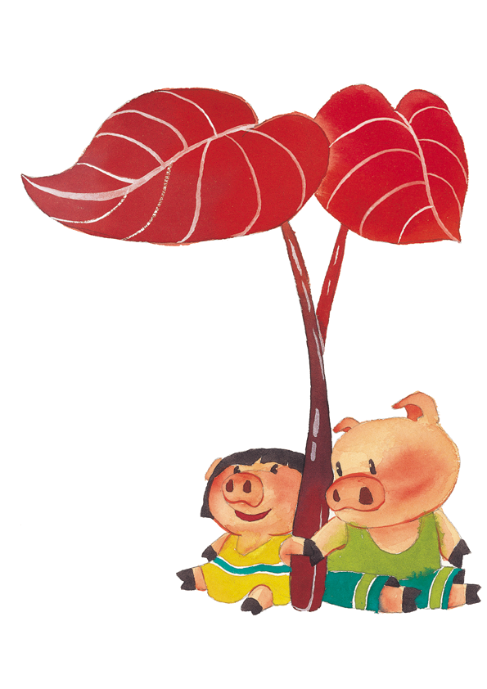
本课要点
并列助词 とか
…とともに
动词连用形＋なさい
…なければなりません
…を…と言います
…という＋体言
…は…と言います
…は…に…と言います。

Slide 3
并列助词 とか
含义：表示随意列举、并列。
用法：有如下两种接续方式：
A 体言＋とか表示并列，最后一个可以省略．
B 动词、活用型终止型＋とか。例：
★蘇州とか上海とかは中国へ旅行する人がよく行くところです。
★梅とか桃とか桜とか，いろいろな花があります。
★朝ご飯はやはりパンとかうどんなどを食べます。

Slide 4

例句
★私は映画とか芝居とかはあまり好きじゃありません。
★いいとか、悪いとか、みんな違ったことを言っています。
★休みにテレビを見るとかラジオを聞くとかして、時間を過ごします。
★あまり勉強ばかりしないで、時々散歩するとかスポーツをするとかしないと、病気になります。

Slide 5

…とともに
含义：［と］是并列助词，［ともに］是副词．
［…とともに］接在体言或用言终止形后面，表示［和 …一起］ ［ …的同时… ］
例句：
★父とともに帰りました。
★卒業して学校を出るのはうれしいとともに寂しいです。
★日本語を勉強するとともに、日本の文化や知識もよく勉強しなければいけません。

Slide 6

例句
太陽とともに起きます。
夏休みは家族とともに旅行します。
父とともにその人を訪ねました。
時代とともに人々の考え方も変わっていきます。

Slide 7


练习
彼女は結婚するとともに( )。
彼女は母親であるとともに( ) 。
卒業して社会に出るのは嬉しいとともに
( )。
卒業して学校を出るのは嬉しいとともに( )。
会社をやめました
有名な女優でもあります
心配でもあります
寂しいです

Slide 8

动词连用形＋なさい
含义：
｢なさい｣ 是由补助动词｢なさる｣变化而来的，表示轻微的命令。
例句：
★速く食べなさい。
★次の質問に答えなさい。
★今日は速く帰りなさい。
★これからもしっかり勉強しなさい。

Slide 9

注意点
相关表达： 「动词连用形＋てください」
ａ 比「动词连用形＋てください」语气生硬，不能对尊长使用。常用于大人对小孩，老师对学生。
ｂ和「动词连用形＋てください」的连用形不一致。
比较：
★ここをもう一度読みなさい。
ここをもう一度読んでください。

Slide 10

比較：
★どうぞ入りなさい。
どうぞ入ってください。
★受け取りなさい。
受け取ってください。
★敬語用法：
どうぞお入りください。
どうぞお受け取りください。

Slide 11


练习
快点吃。
请摘下帽子打招呼。
请洗澡后睡觉。
请慢点走。
快点起床。
要好好学习。
请回答问题。
请重新考虑。
请向客人道歉。

Slide 12
答案
速く食べなさい。
帽子をとってあいさつしない。
お風呂に入って寝なさい。
ゆっくり歩きなさい。
はやく起きなさい。
しっかり勉強しなさい。
質問に答えなさい。
もう一度考え直しなさい。
お客さんに謝りなさい。

Slide 13

…なければなりません
含义：
表示必须… ，非…不可。
用法：有如下两种接续方式：
Ａ动词未然形＋なければなりません
Ｂ体言＋でなければなりません．
相关表达：
なければいけません なくてはいけません。
用于向对方提出要求。

Slide 14

例句
私たちは日本語を勉強するとともに日本の文化や知識もよく勉強しなければなりません。
明日授業があるので、今日速く帰らなければなりません。
明日でなければなりません。
比较
★書き直すとき、前の答えを消しゴムできれいに消さなくてはいけません。
★もう時間があまり多くありませんから、しっかり勉強しなければいけません。

Slide 15

比较
★書き直すとき、前の答えを消しゴムできれいに消さなくてはいけません。
★もう時間があまり多くありませんから、しっかり勉強しなければいけません。
用法比较。
…なければなりません 多用于说话人的自我约束。
なければいけません なくてはいけません。
用于向对方提出要求。

Slide 16

例句
早く行かなければなりません。
あした来なければなりません。
今日でなければなりませんか。

Slide 17
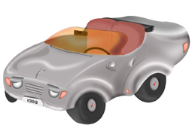
…を…と言います
含义：
把…叫做…
★私たちはこれを慣用句と言います。
★三月三日にする女の子の行事をひな祭りと言います。
★日本ではラジオを聞きながら勉強する人を「ながら族」と言います。
★日本語ではそれをあいさつの言葉と言います。

Slide 18

…という＋体言
含义：
「という」由格助词「と」和「いう」构成，表示称谓。 「いう」由原来的实际动词变为形式动词。
★これはなんという花ですか。
★牧野という人から電話がありました。
★日本で一番高い山はなんという山ですか。

Slide 19
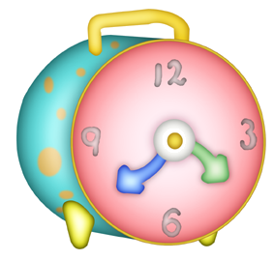
例文
これはすきやきという日本料理です。
李さんは「こころ」という本を読んでいます。
私は先週蘇州で「獅子林」というきれいな庭園を見ました。
これは「アコーディオン」という楽器です。
昨日「田中一郎」という男の人があなたを訪ねました。
私は上海の近くの「ホンチャオ」という町に住んでいます。

Slide 20

…は…と言います
含义：
表示“…可说成…”
或“可读做… 可写成… 叫…”。
★この町の名前は「ホンチャオ」と言います。
★あなたの名前はなんと言いますか。
★私の名前は漢字で｢王友民｣と書きます。
★「早上好」は日本語で「おはようございます」と言います。
★「午睡」は日本語で「昼寝」と書きます。

Slide 21

助词重叠现象
この漢字は訓読みでは「とし」と読みます。音読みでは「ねん」と読みます。
「一月」は「いちがつ」と読みますが、「いちげつ」とは読みません。
「月」は「げつ」と読みます。「つき」とも読みます。

Slide 22
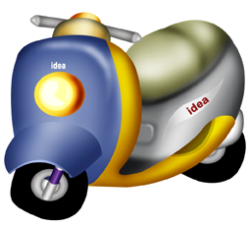
…は…に…と言います。
含义：
“…对… 说… ”。动词除了｢言う｣外，常用的还有｢話す、聞く、答える、考える｣等。
「と」表示说话的内容，引用部分可以是直接引语或间接引语。「に」表示说话的对象．
用法：
A直接引语
★日本人は朝人に会った時に、「おはようございます。」と言います。
★牧野さんは「明日早く学校に来てください」と田中さんに言いました。

Slide 23

B间接引语
不用引号
「と」表示的内容要用简体结句．
主体是第三人称时，除了用过去时结句外，还常用［言っています］
★彼女は十時ごろ電話すると言いました。
★李先生は明日学校に来ないと言いました。
★鈴木さんはカセットデッキがほしいと言っています。

Slide 24

例句
張さんは日本の電子工学は進歩していると言いました。
彼女は十時ごろ電話をしたと言いました。
私は田中さんにステレオがほしいと言いました。
彼は難しくてできないと言いました。

Slide 25

「と言う」的中顿形「といって」
含义：
「といって」引用部分是后续动词的内容。后续动词是「といって」的进一步说明。表示动作的先后关系。
例句：
★「どうもありがとうございます」と言って、お礼をしました。
★「何か話してくださいませんか」と言ってお願いしました。
★「すぐ帰ります」と言って出かけました。

